Slide 1
Les expressions idiomatiques françaises

Slide 2
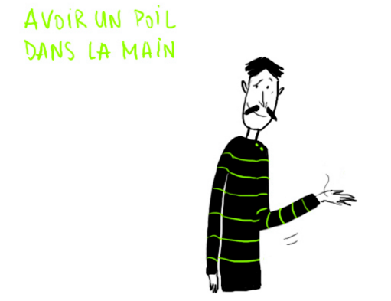
Signification:
Être très paresseux
Elle ne travaille toujours pas, elle a vraiment un poil dans la main!

Slide 3
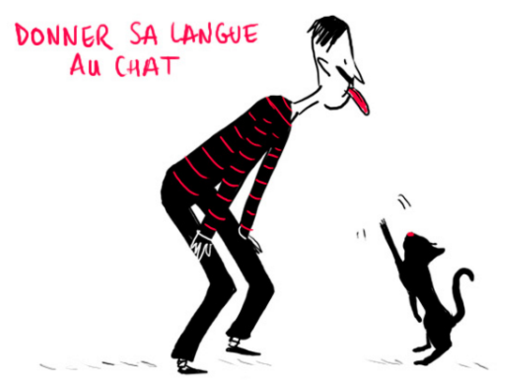
Signification:
Renoncer à deviner
Je ne sais pas, je donne ma langue au chat.

Slide 4
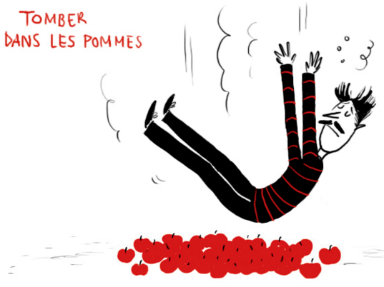
Signification:
S’évanouir
Il m’a dit qu’il ne se sentait pas bien et deux secondes plus tard, il est tombé dans les pommes.

Slide 5
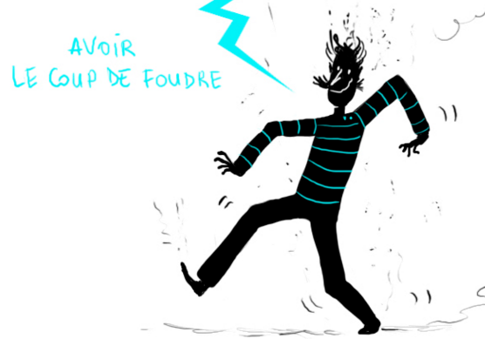
Signification:
Tomber amoureux immédiatement
Ils se sont rencontrés hier et ont eu le coup de foutre.

Slide 6
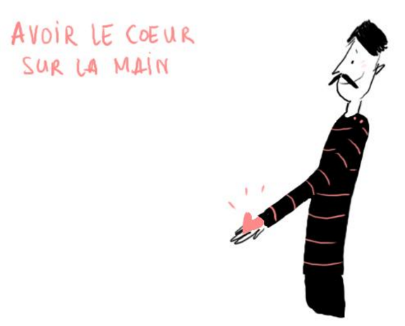
Signification:
Être généreux
Il m’a aidé avec mon déménagement, il a le cœur sur la main.

Slide 7
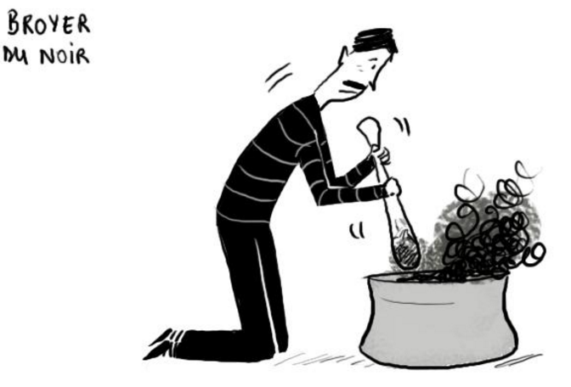
Signification:
Avoir des pensées pessimistes
Depuis que mon père l’a quittée, ma mère broie du noir.

Slide 8
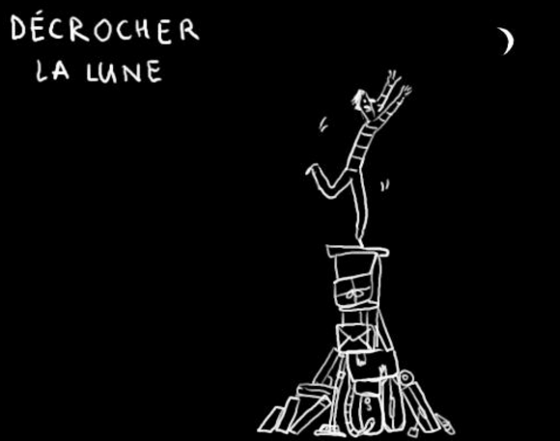
Signification:
Obtenir l’impossible
Il décrocherait la lune pour ses enfants.

Slide 9
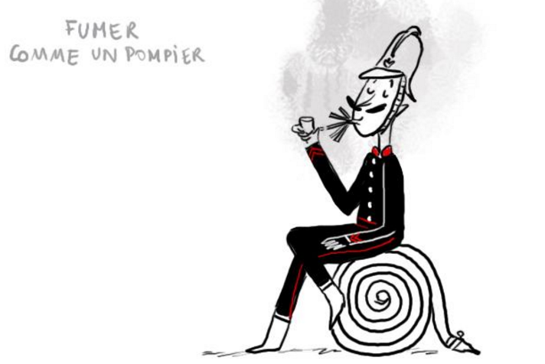
Signification:
Fumer énormément
Arrête de fumer comme un pompier, c’est mauvais pour la santé!

Slide 10
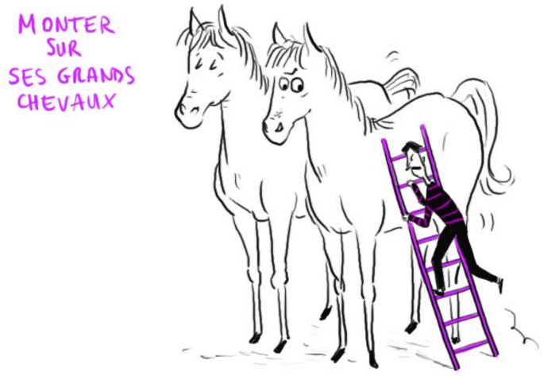
Signification:
S’emporter, se mettre en colère
Ils n’arrivent pas à communiquer avec leur fille car, immédiatement, elle monte sur ses grands chevaux

Slide 11
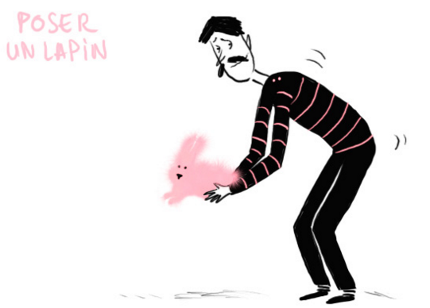
Signification:
Ne pas venir à un rendez-vous
Cela fait deux heures que je l’attend, je crois qu’il m’a posé un lapin.

Slide 12
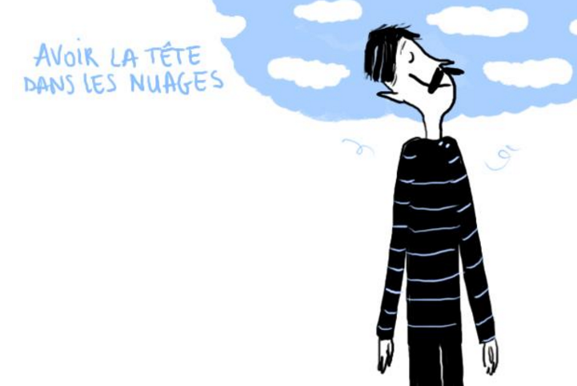
Signification:
Être rêveur, distrait
Tu as la tête dans les nuages aujourd’hui, je te l’ai déjà répété deux fois!

Slide 13
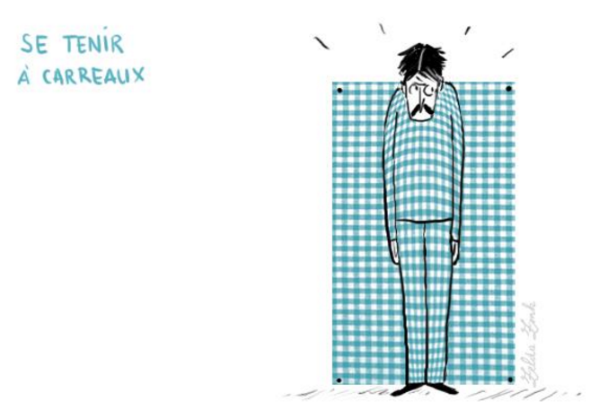
Signification:
Être sur ses gardes/ avoir un comportement exemplaire
Elle a peur de son prof. Avec lui, elle se tient à carreaux!

Slide 14
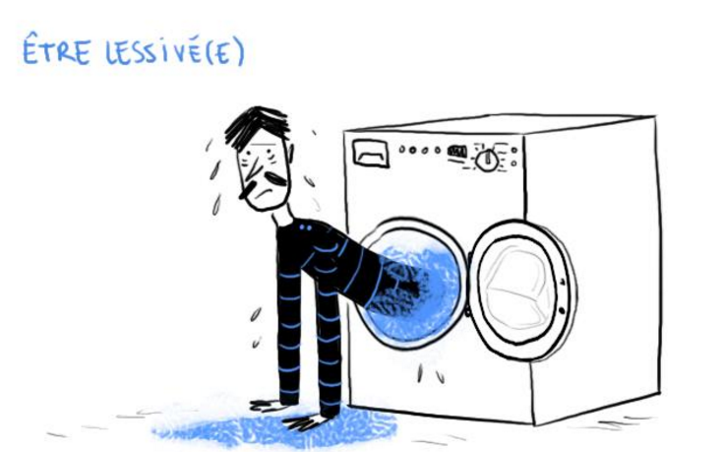
Signification:
Être très fatigué
Elle vient de finir le travail et elle est complétement lessivée!

Slide 15
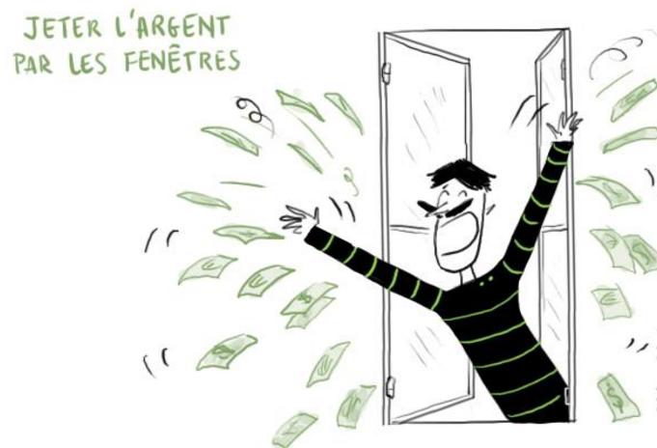
Signification:
Dépenser beaucoup d’argent/ gaspiller
Elles viennent tout juste d’être payées et elles jettent déjà l’argent par les fenêtres.

Slide 16
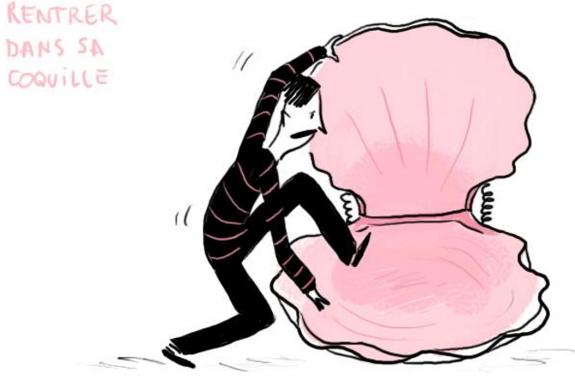
Signification:
Faire preuve de timidité/ se renfermer
Qu’est-ce qu’il est timide! Dès qu’on lui parle, il rentre dans sa coquille!

Slide 17
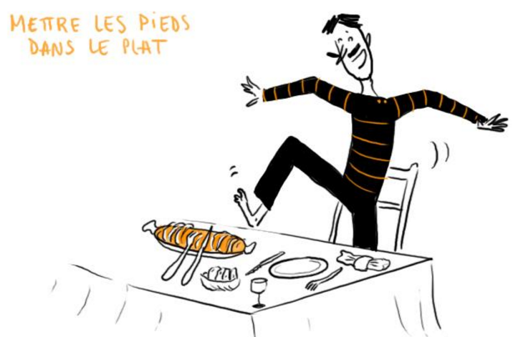
Signification:
Commettre une gaffe
Mon frère s’est mis les pieds dans le plat en racontant l’histoire à mes parents.

Slide 18
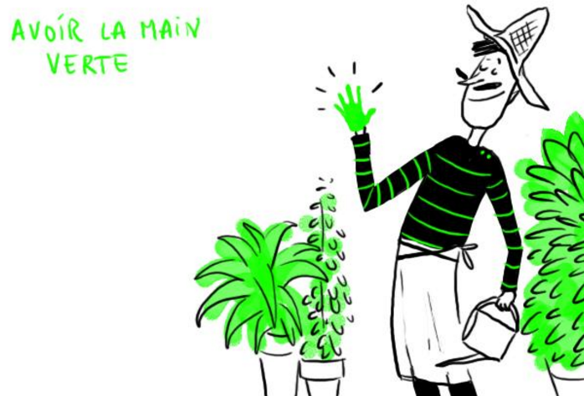
Signification:
Avoir des talents de jardinier
Quel beau jardin! Tu dois avoir la main verte!

Slide 19
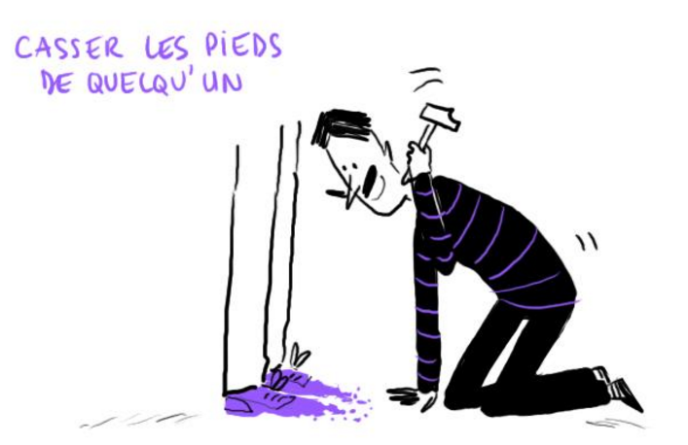
Signification:
Embêter quelqu’un
Mes petites sœurs me cassent les pieds car elle veulent toujours que je joue avec elles.

Slide 20
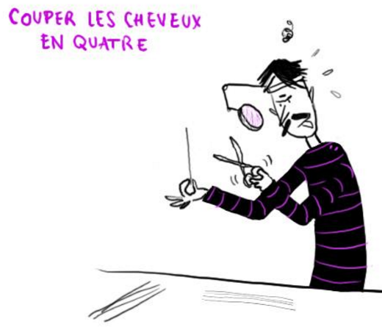
Signification:
Se donner du mal inutilement
La solution est simple, ce n’est pas la peine de se couper les cheveux en quatre!

Slide 21
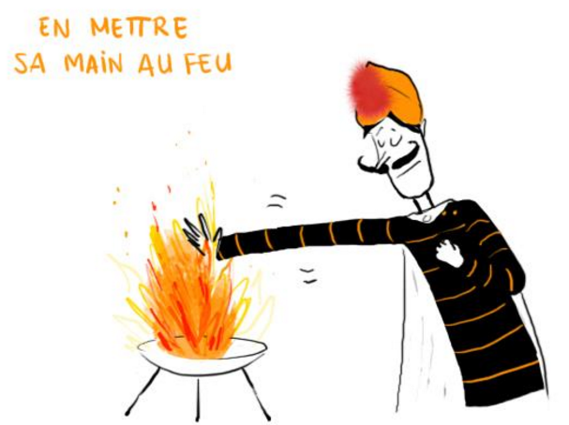
Signification:
Être sûr de quelque chose
Elle a menti. J’en mettrais ma main au feu.

Slide 22
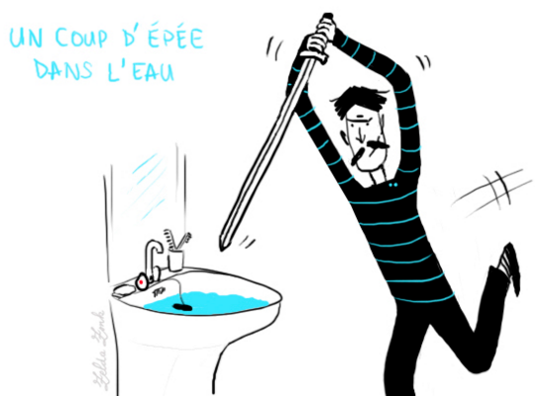
Signification:
Tenter de faire évoluer les choses sans y parvenir/ dépenser beaucoup d’énergie pour rien
Elle lui a expliquer plusieurs fois mais c’est un coup d’épée dans l’eau.

Slide 23
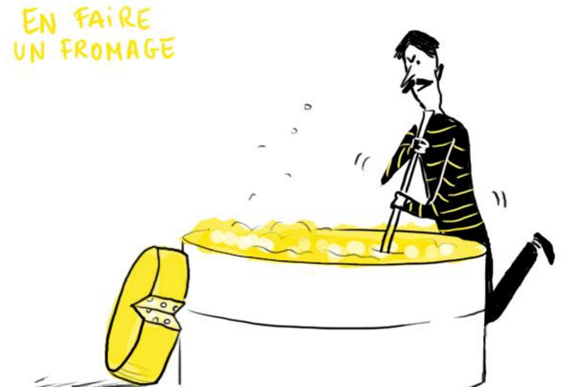
Signification:
Faire toute une histoire de quelque chose qui n’est pas très important
Je leur ai dit que je ne viendrai pas et ils en ont fait tout un fromage.

Slide 24
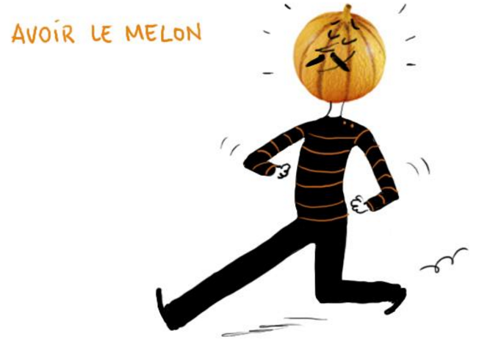
Signification:
Être prétentieux
Il a le melon depuis qu’il est passé à la télé.

Slide 25
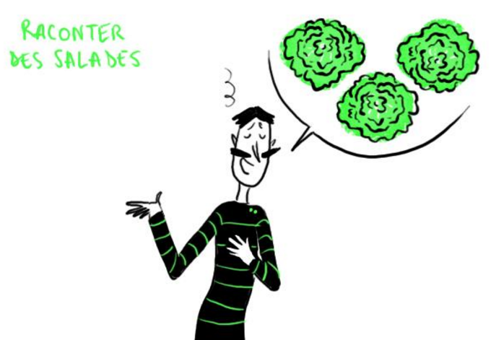
Signification:
mentir
On ne peut pas leur faire confiance car ils racontent des salades.

Slide 26
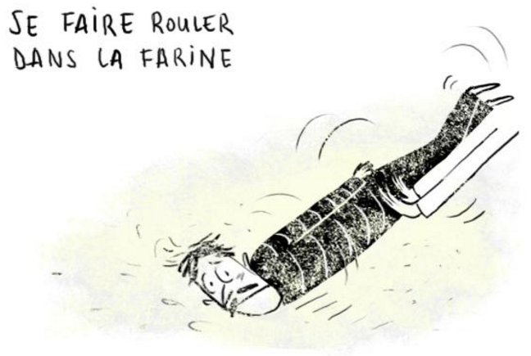
Signification:
Se faire duper
Il s’est fait rouler dans la farine en payant ce prix!

Slide 27
Les expressions idiomatiques françaises

